Slide 1
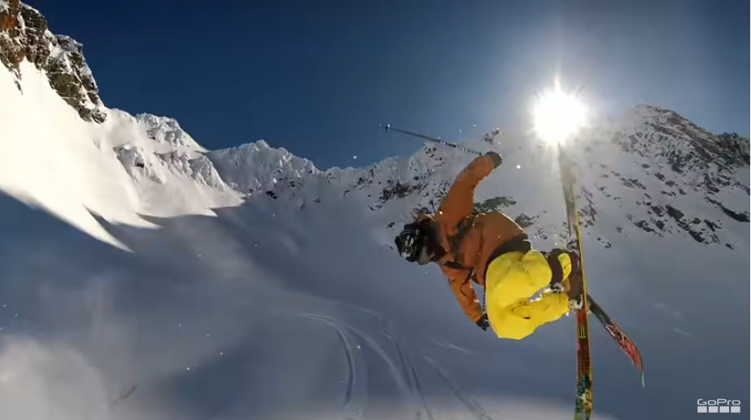
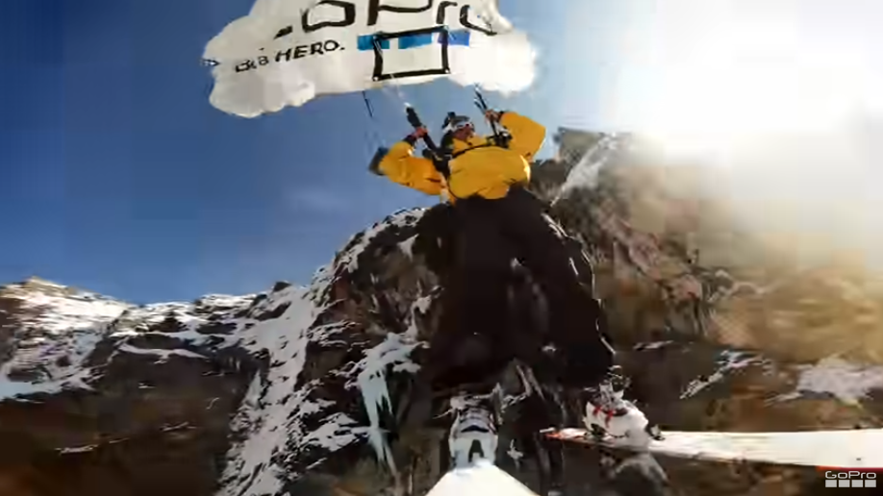
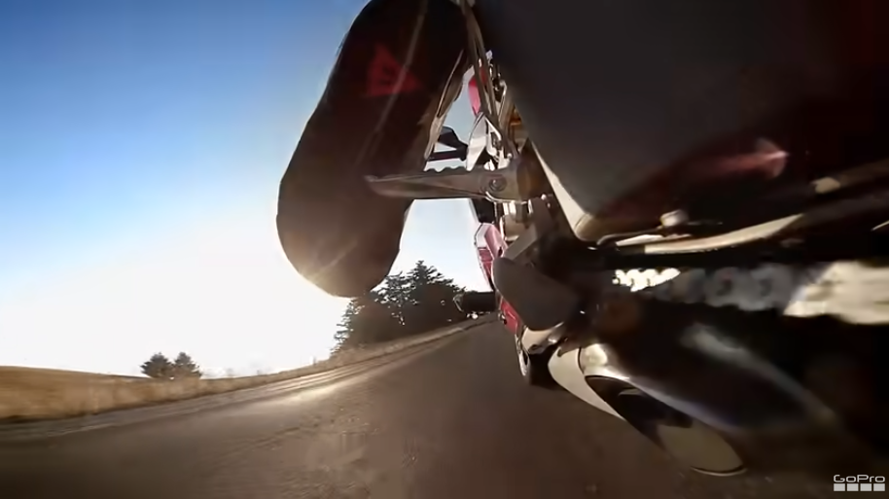
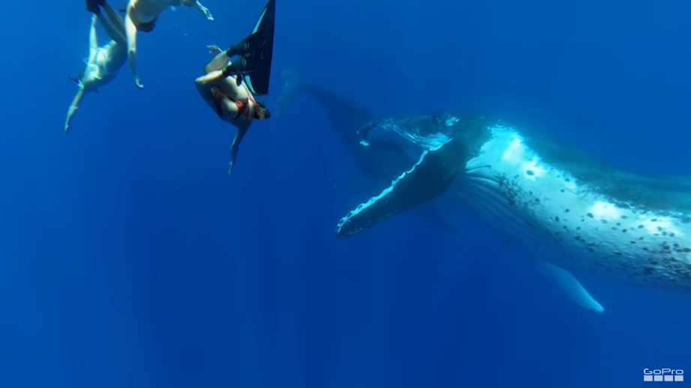
160
470
安静
安静
1:00
スキーで
ジャンプ
3:20
雪山で
パラシュート
2:10
バイクで加速
4:20
クジラと泳ぐ

